Slide 1
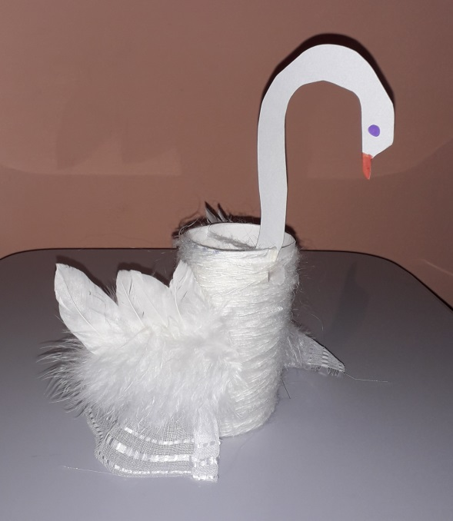
Муниципальное бюджетное дошкольное учреждение комбинированного вида Северо-Енисейский детский сад № 4 «Жарки» Мастер-класс для родителей «Куклы на основе цилиндра, из бросового материала».
Подготовила
воспитатель: Антоневич Т.В.

Slide 2
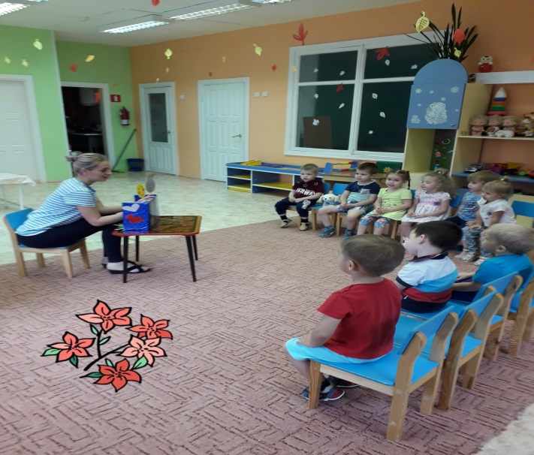
Цель: Изготовление поделки из бросового материала для театрально-игровой деятельности
Задачи:
Формировать представление о разнообразии кукольного театра;
Передать практические навыки моделирования кукол из разнообразного материала на основе цилиндра;
Развивать чувство формы, пропорции, глазомер, мелкую моторику рук, фантазию, творчество;
Вызвать эмоциональный отклик на созданные поделки
Воспитывать аккуратность в работе;

Slide 3
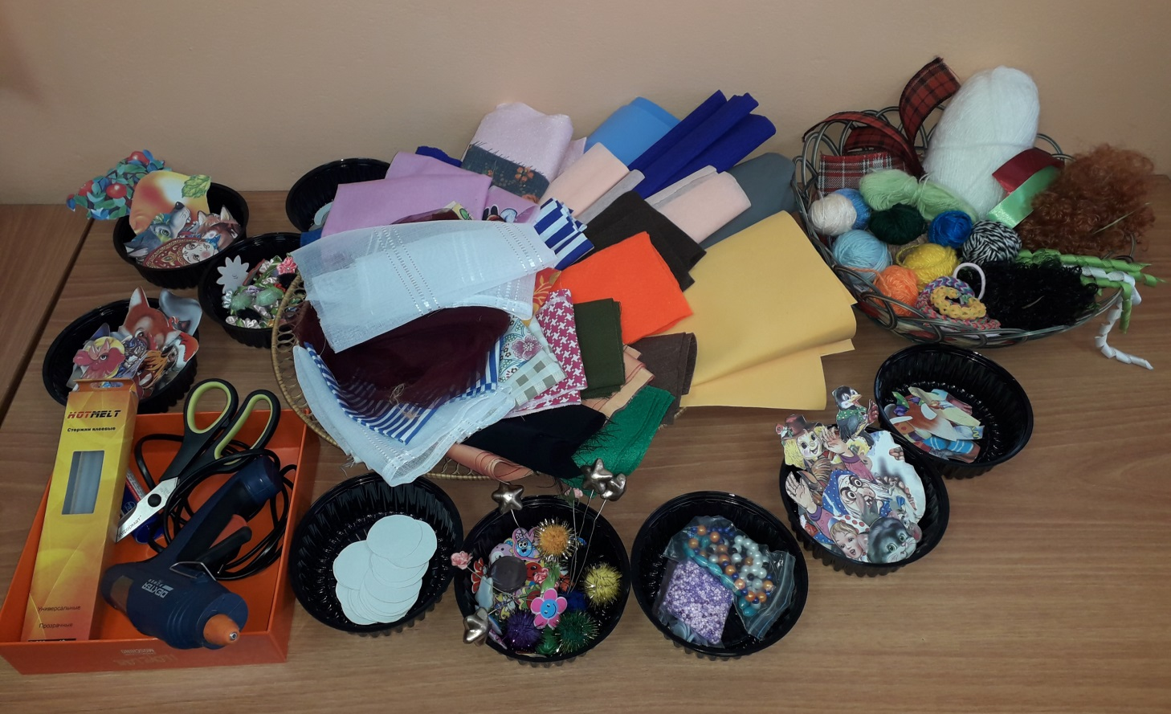
Оборудование: втулки от туалетной бумаги, бумажных полотенец и т.п., фамеран, фатин, фетр и т.д., клей ПВА, ножницы, клеевая кисть, кусочки тканей, шерстяные нити, тесьма, ленты, шаблоны мелких деталей

Slide 4
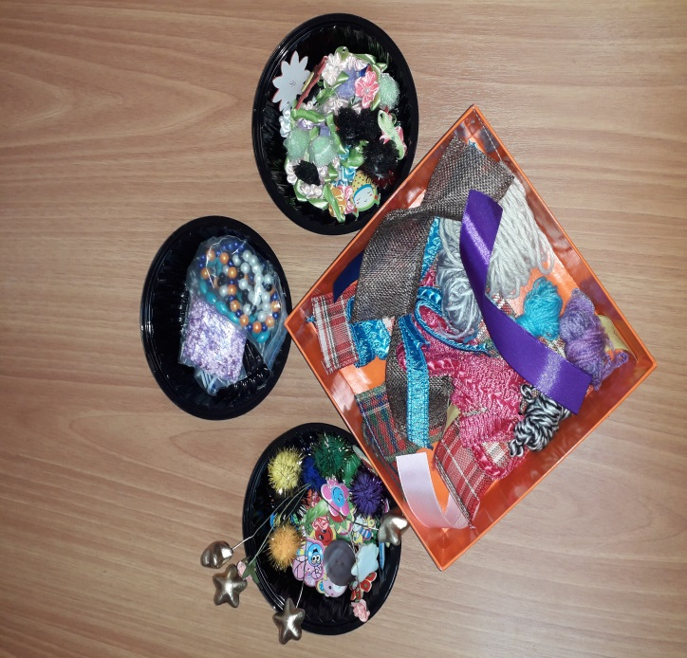
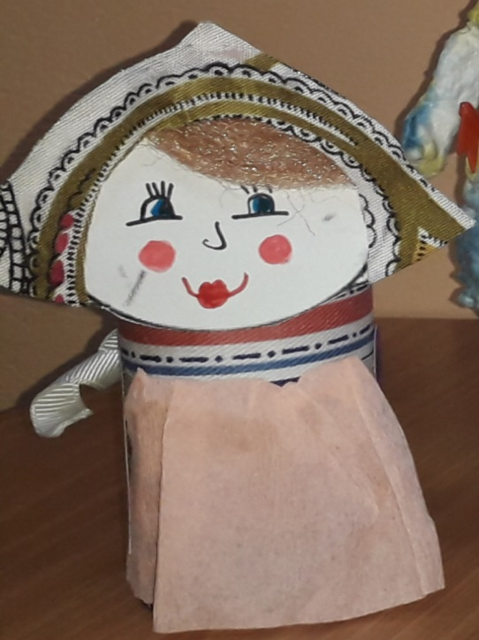
Этапы изготовления
Определить героев сказки,
Выбрать необходимые материалы.

Slide 5
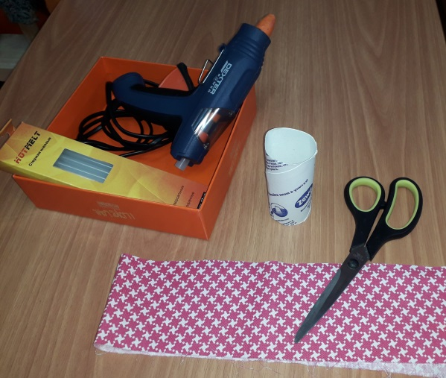
Этапы изготовления
III. Изготовление «рубашки» для кукол;
IV. Изготовление мелких деталей кукол;
V. Украшение кукол.

Slide 6
«Рождение куклы»:
Тряпье, да иголка, да ниток катушка.
В умелых руках оживает игрушка.
Вживает в нее непонятною властью
Частицу души своей кукольный мастер.
Наверное, так же ночными часами,
Трудился, когда-то, Создатель над нами.
Рождение куклы из разного хлама
Подобно явлению миру Адама.
Бывает довольно кусочка рогожки,
Чтоб вылепить тело, и ручки, и ножки.
Вот труд завершен, старых ножниц щелчок-
И мир изучает пытливый зрачок.
Живёт человечек! И сквозь бесконечность
Глядит на него прекрасная Вечность.
Алёна Рычкова

Slide 7
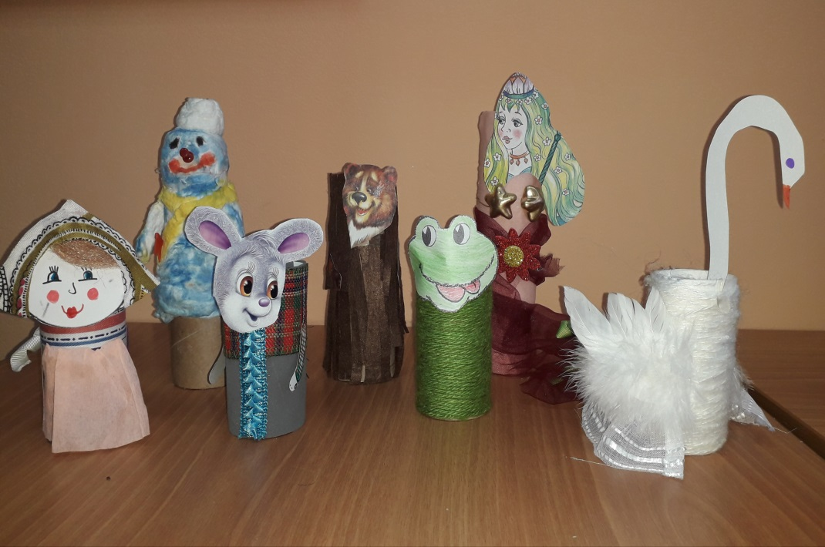
Попробуйте сделать дома самостоятельно разных кукол. Пофантазируйте вместе с детьми, придумайте свои неповторимые образы и воплотите их. Творите вместе с детьми, ведь творчество является одним из основных двигателей развития личности!

Slide 8
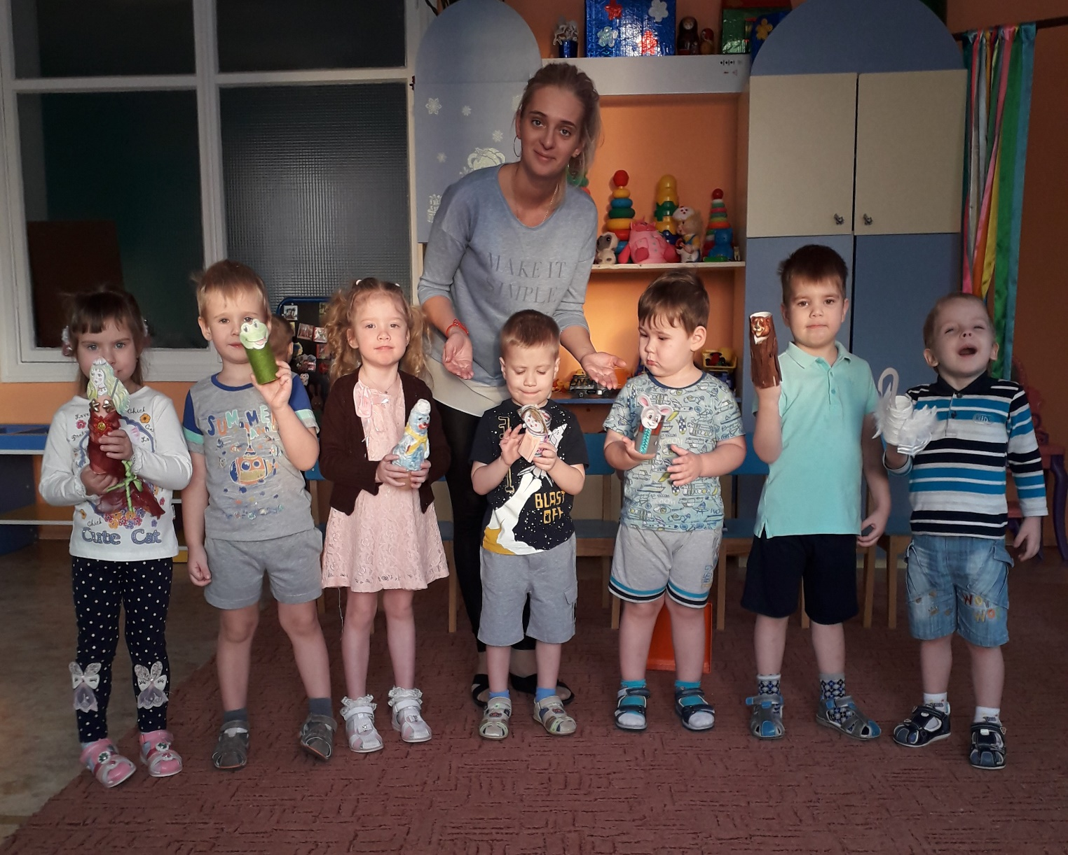
Спасибо за внимание!

